Slide 1


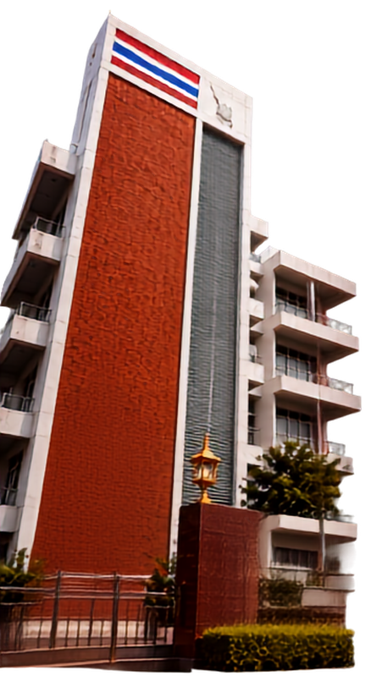

















ผลการปฏิบัติงาน
ฝ่ายป้องกันปราบปรามสน.บางขุนนนท์
ประจำเดือน เมษายน 2569
Operational Results: Crime Prevention and Suppression Division
Bang Khun Non Police Station – April 2026
“เพื่อความปลอดภัยของประชาชน”
สถานีตำรวจนครบาลบางขุนนนท์
For the Safety of Our Community
BANGKHUNNON POLICE STATION
ตรวจจับ
อย่ากรวดเร็ว
สกัดกัน
อย่างมีประสิทธิภาพ
ร่วมมือ
ทุกการส่วน
เพื่อความปลอดภัย
ของประชาชน
Rapid Detection
Effective Interception
Collaboration
Public Safety

Slide 2
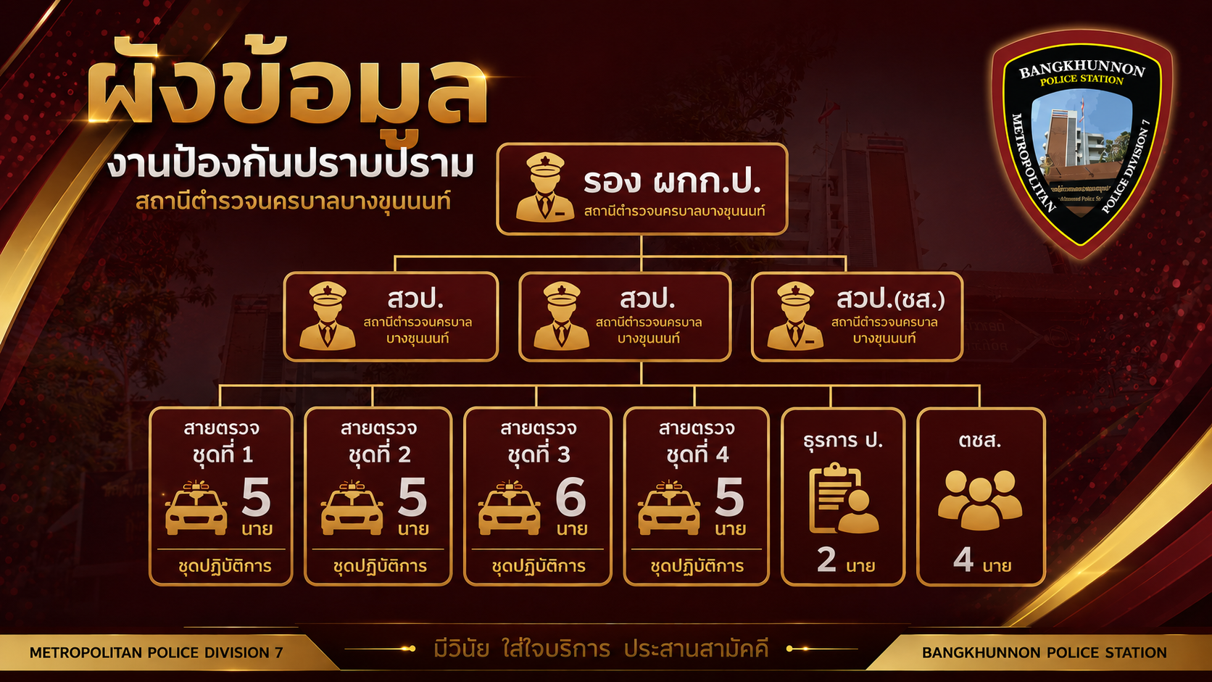

Slide 3
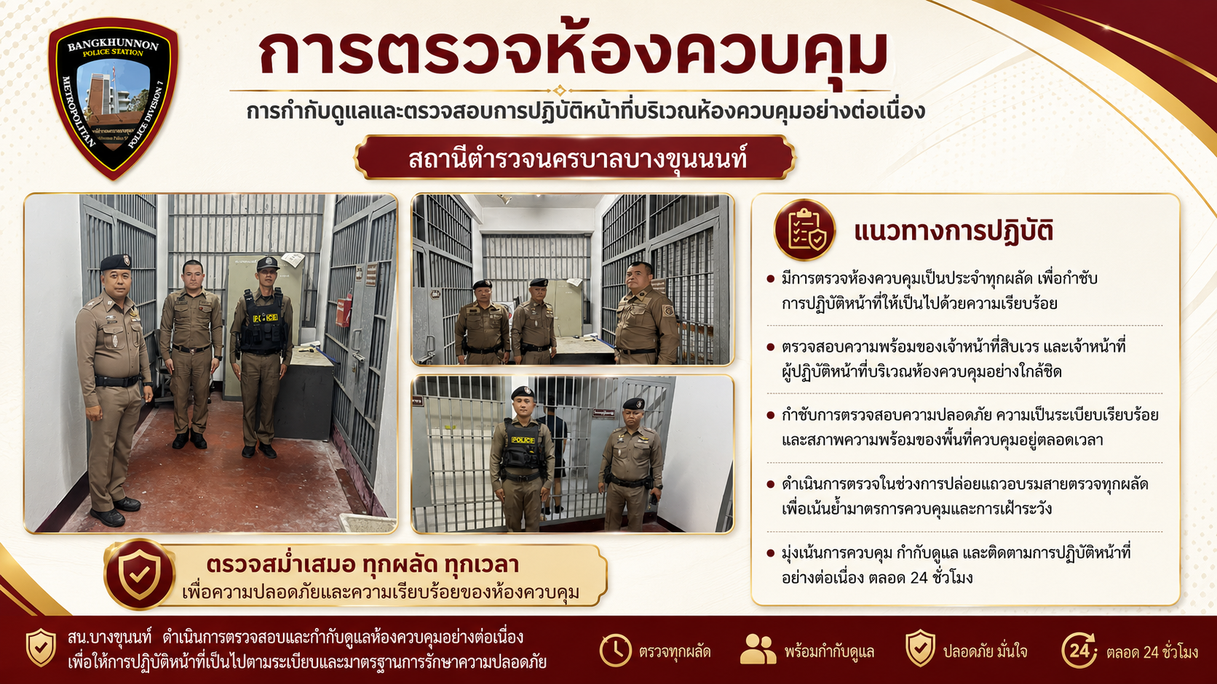

Slide 4
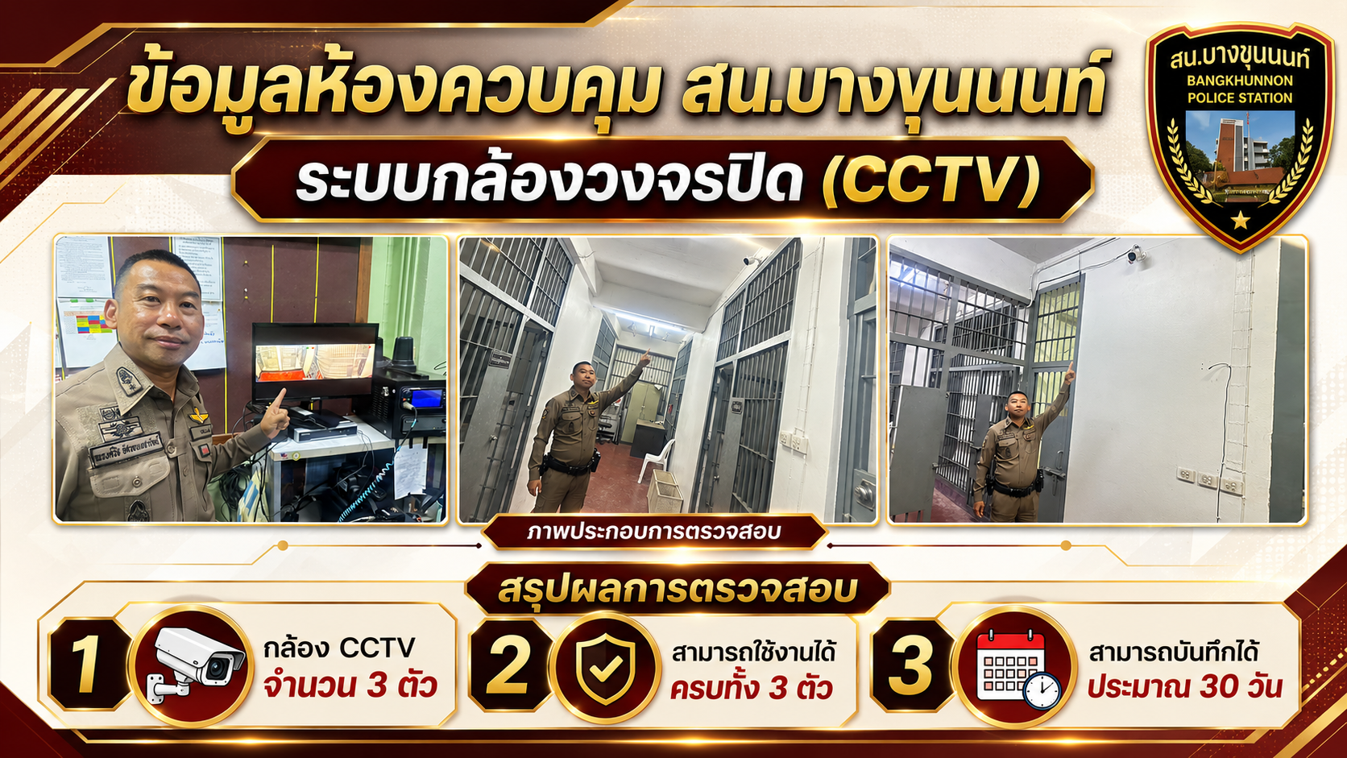

Slide 5

วิเคราะห์สถานภาพอาชญากรรม

Slide 6
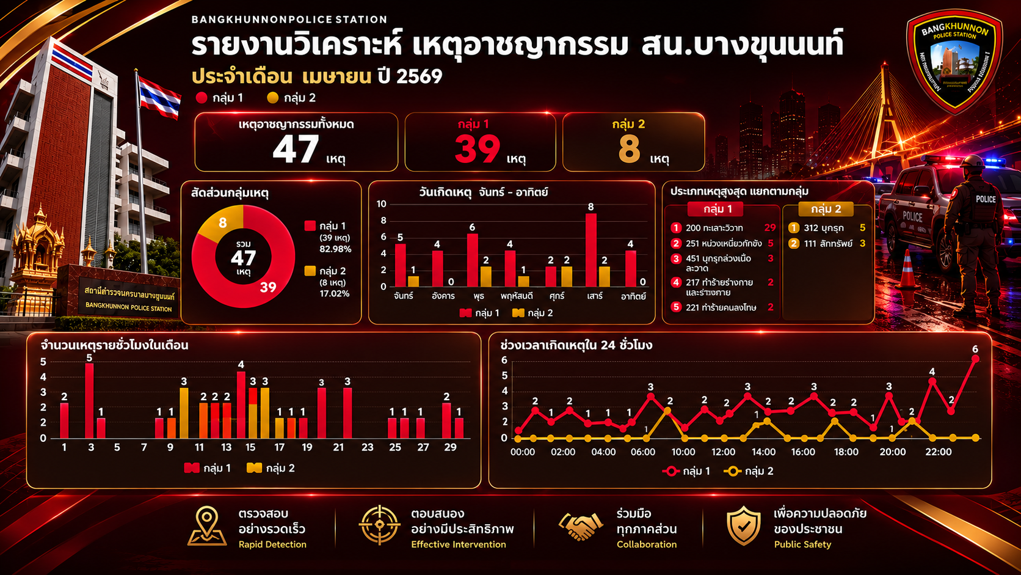

Slide 7
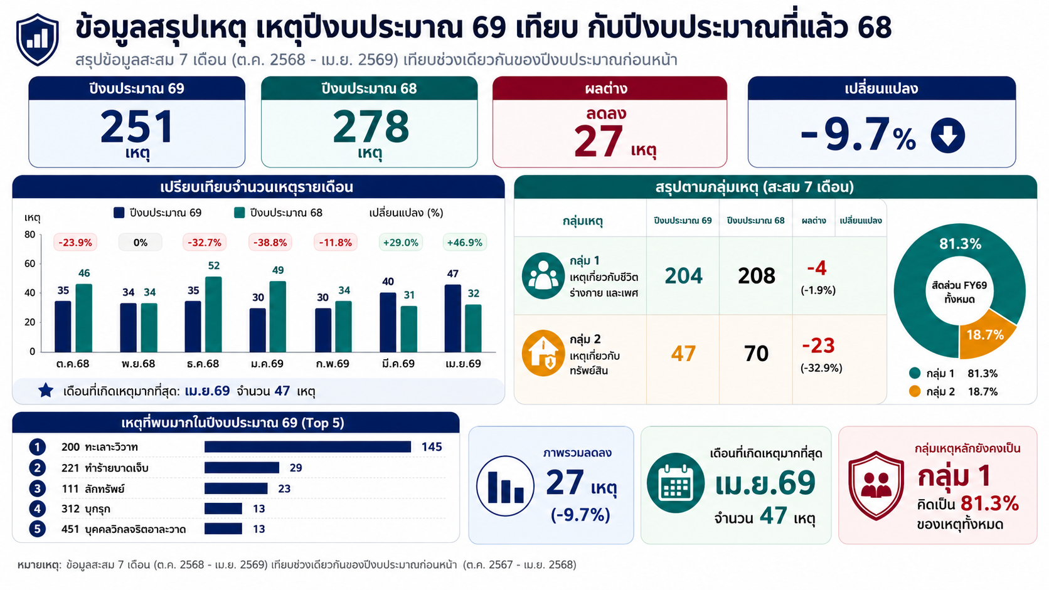

Slide 8
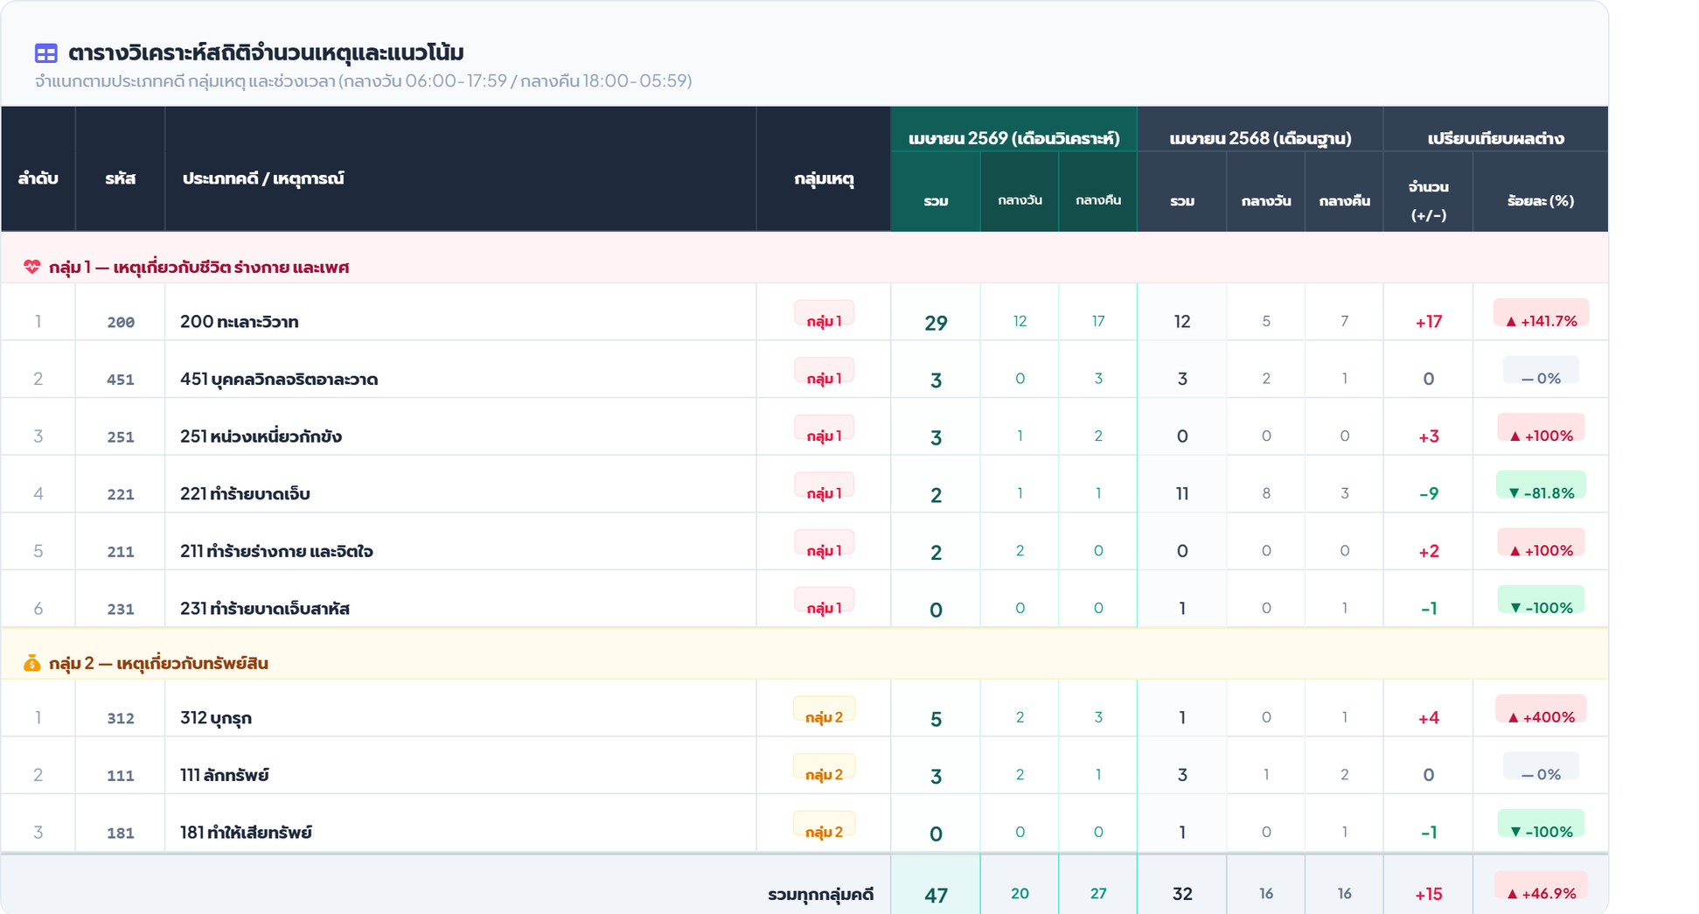
เปรียบเทียบเหตุ
เมษายน 2569 - เมษายน 2568

Slide 9
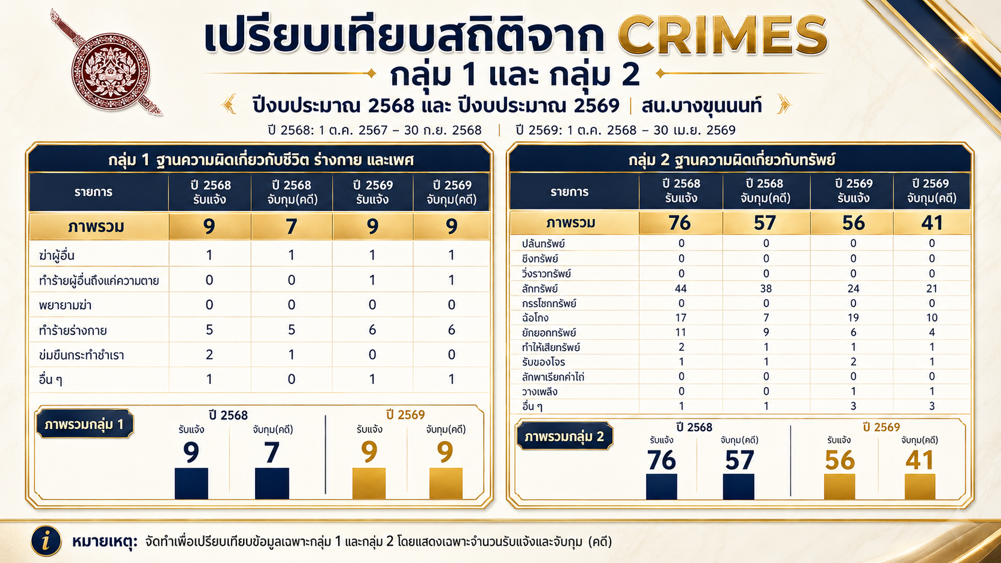

Slide 10
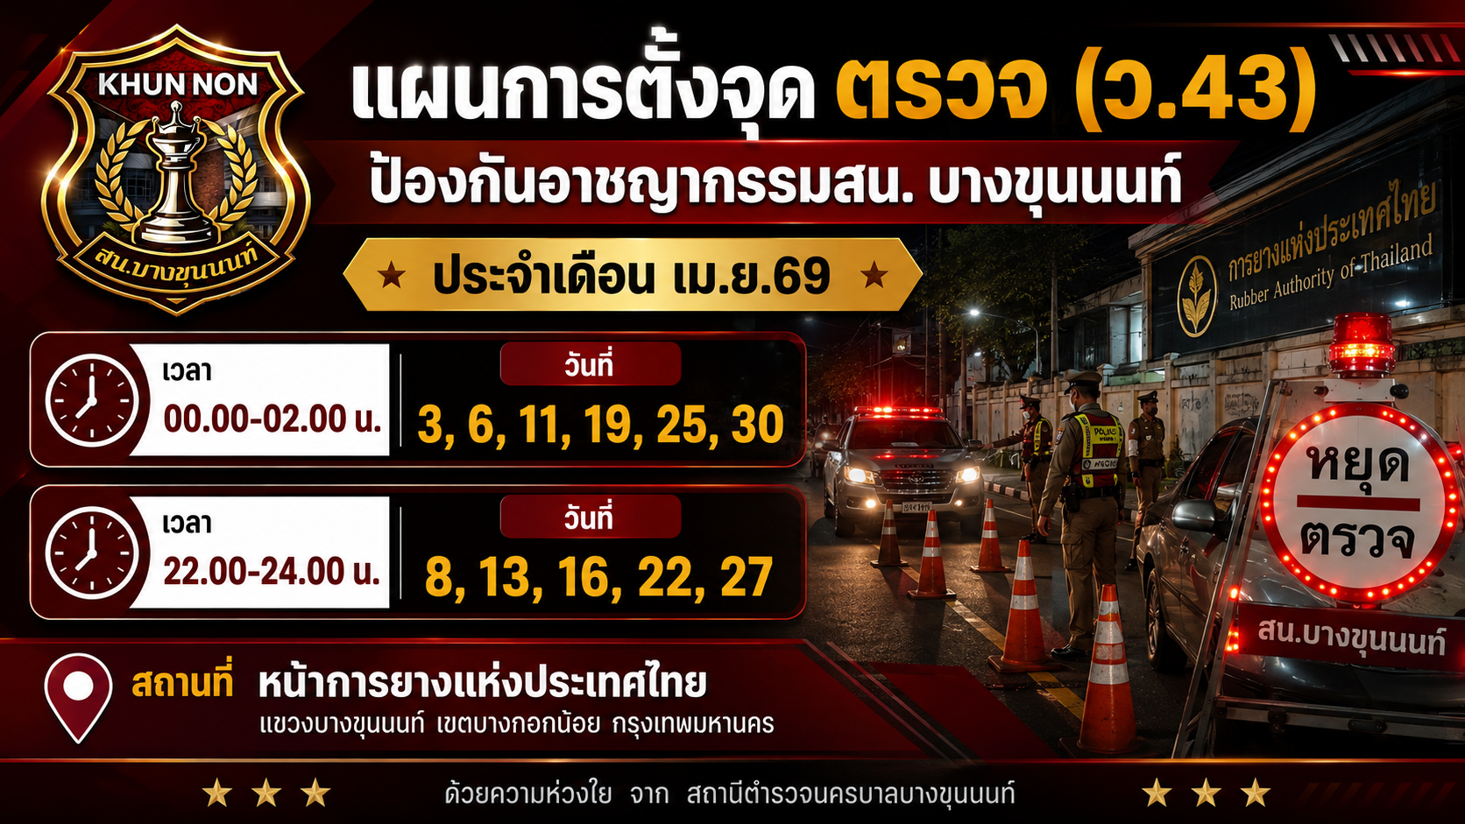

Slide 11
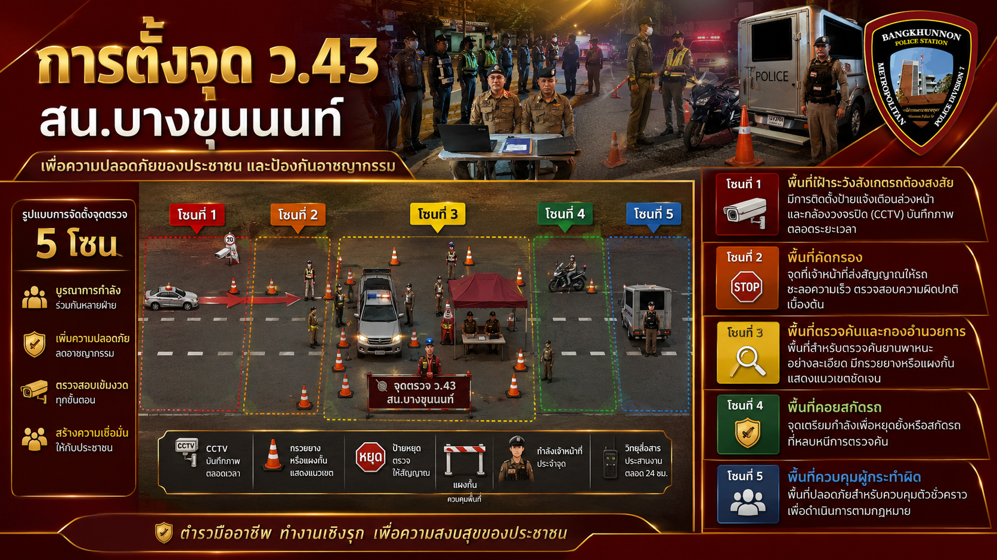

Slide 12
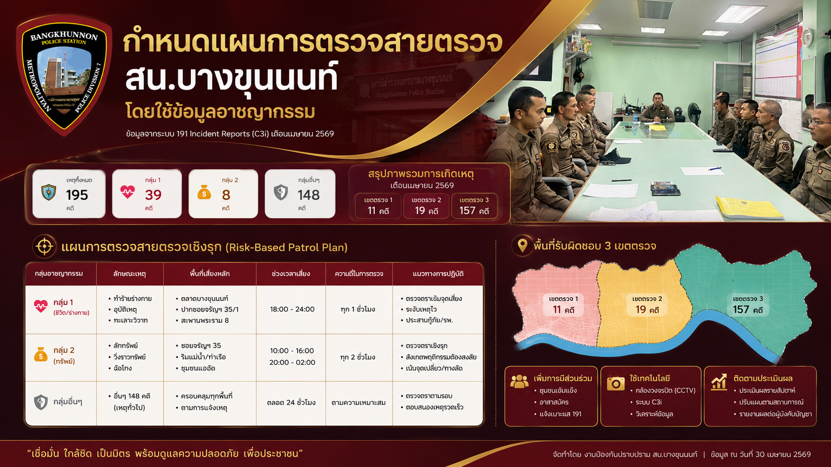

Slide 13



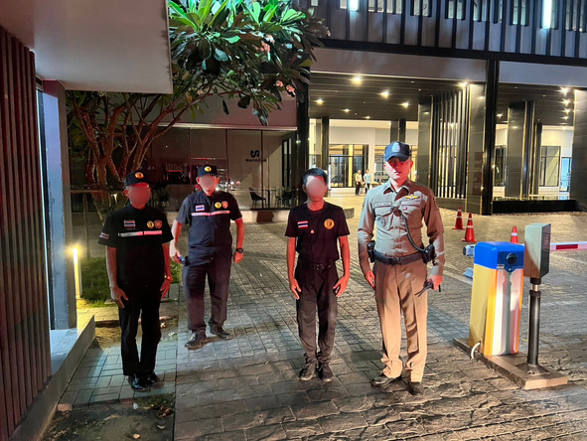
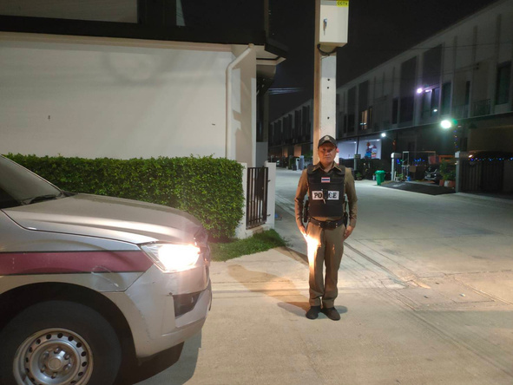
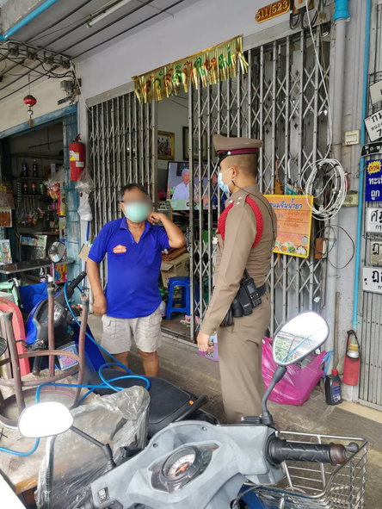
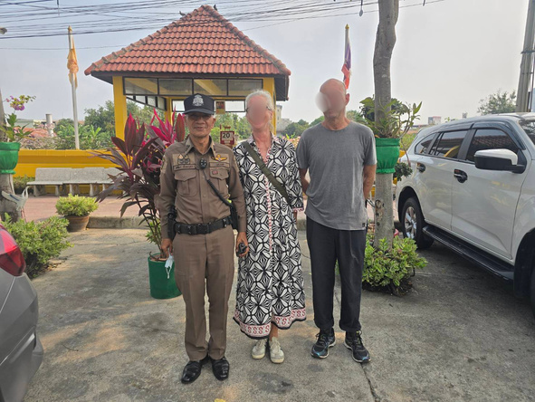


สถิติการตรวจในระบบ POLICE 4.0
เดือน เมษายน 2569
ผลตรวจ รปภ.
ผลการตรวจจุดตรวจ
462 ครั้ง
3,229 ครั้ง
ผลตรวจจุดท่องเที่ยว
Stop Walk & Talk
271 ครั้ง
1,039 ครั้ง

Slide 14



Slide 15

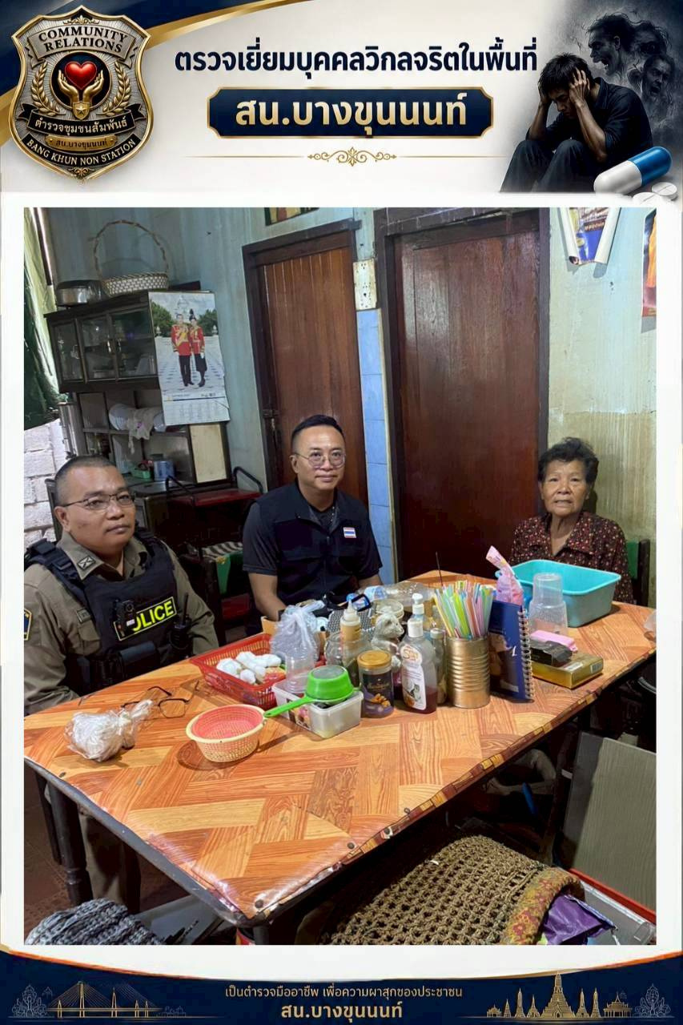

Slide 16

จบการนำเสนอ
ฝ่ายป้องกันปราบปรามสน.บางขุนนนท์
สถานีตำรวจนครบาลบางขุนนนท์
BANGKHUNNON POLICE STATION

